Slide 1
Modèle corpusculaire
Fait par : Jacob Landry

Slide 2






Substance pure

Slide 3






Mélange hétérogène
Plusieurs phases
Désordonnée
Non-uniforme

Slide 4



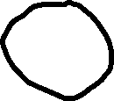



Mélange homogène
Limpide
1 phase
Distribution uniforme
Ordonnée

